Slide 1
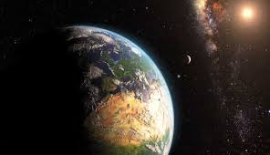
CHƯƠNG X: TRÁI ĐẤT VÀ BẦU TRỜI

Slide 2
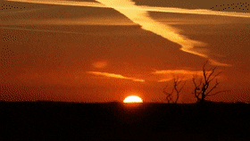
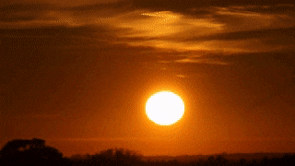
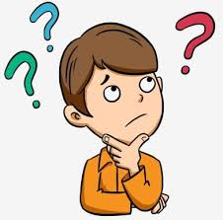
Mặt Trời mọc
Mặt Trời lặn
Có người nói ban ngày Mặt Trời chuyển động trên bầu trời từ đông sang tây. Em nghĩ gì về điều này?

Slide 3
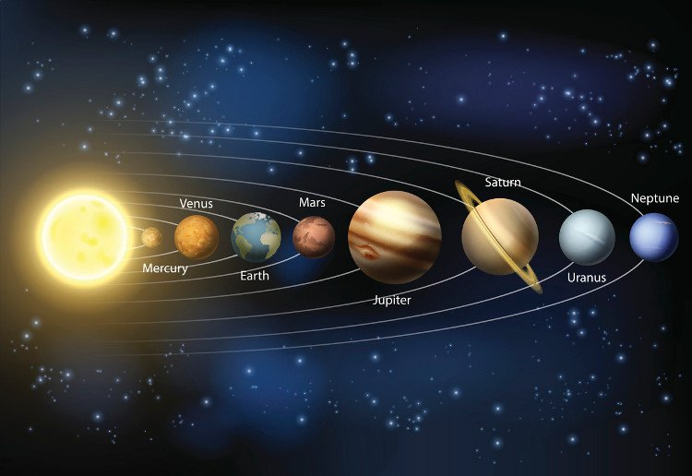
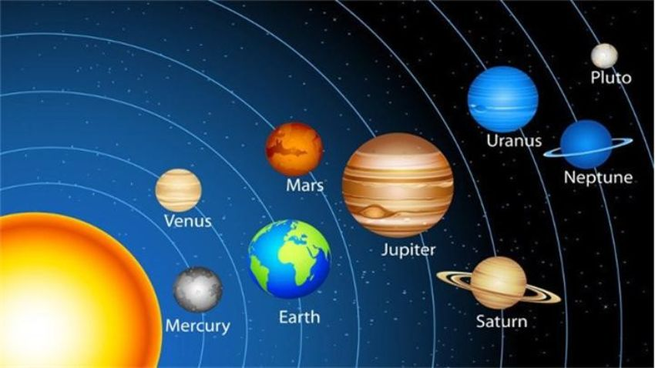
Bài 52:
CHUYỂN ĐỘNG NHÌN THẤY CỦA MẶT TRỜI. THIÊN THỂ

Slide 4
Bài 52.
CHUYỂN ĐỘNG NHÌN THẤY CỦA MẶT TRỜI. THIÊN THỂ
I. Chuyển động “nhìn thấy” và chuyển động “thực”:

Slide 5
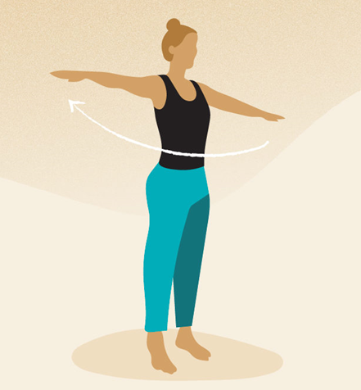
Dự đoán cá nhân về chuyển động của các vật xung quanh nếu ta tự quay quanh mình theo chiều từ trái qua phải?
Khi tự quay quanh mình, ta thấy các vật xung quanh quay theo chiều ngược lại.
+ Chuyển động của các vật quanh ta chỉ là chuyển động “nhìn thấy”, không phải là chuyển động thực.
+ Chuyển động quay của ta mới là chuyển động thực.

Slide 6
Bài 52.
CHUYỂN ĐỘNG NHÌN THẤY CỦA MẶT TRỜI. THIÊN THỂ
I. Chuyển động “nhìn thấy” và chuyển động “thực”:
- Chuyển động nhìn thấy: Là chuyển động quay của các vật quanh ta
- Chuyển động thực: Là chuyển động quay của ta

Slide 7
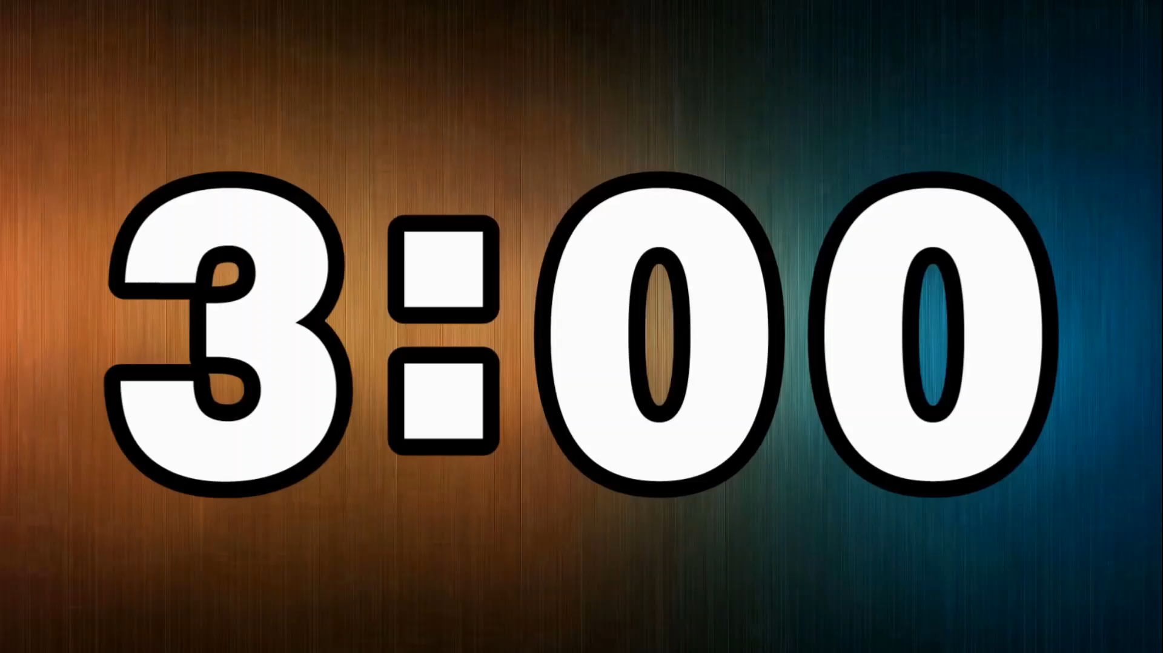
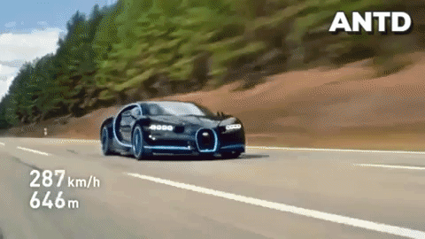
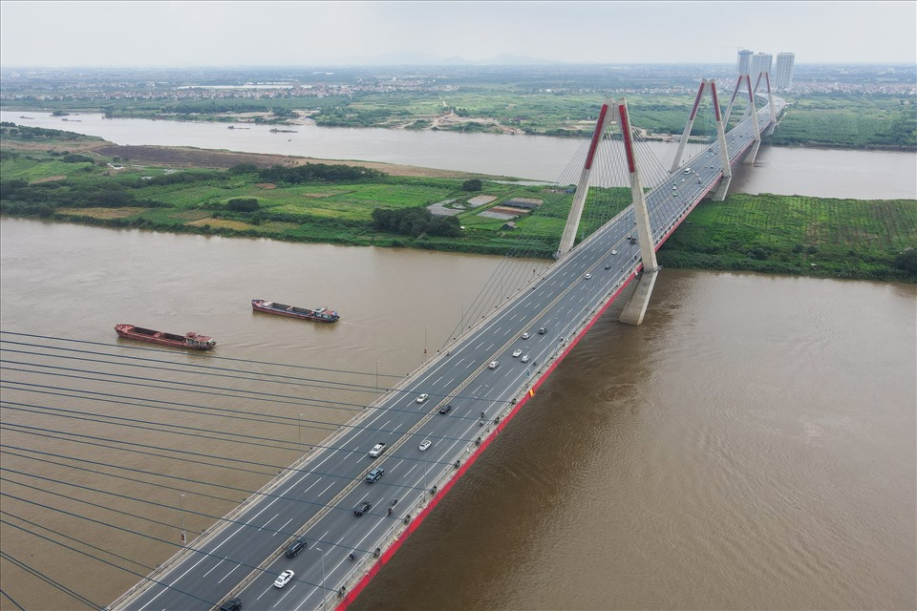
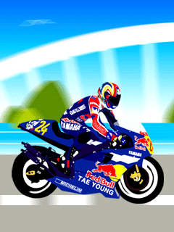
HOẠT ĐỘNG NHÓM ĐÔI
(3 phút)
Xác định chuyển động của các vật trong các trường hợp sau, chuyển động nào là chuyển động “thực”, chuyển động nào là chuyển động “nhìn thấy”?
TH1: Chuyển động của xe ô tô đang chạy và cây bên đường
TH2: Chuyển động của thuyền đang trôi trên sông và chuyển động của cái cầu
TH3: Chuyển động của người đang ngồi trên xe máy và chuyển động của các hòn đảo trên biển.

Slide 8
HOẠT ĐỘNG NHÓM ĐÔI
Xác định chuyển động của các vật trong các trường hợp sau, chuyển động nào là chuyển động “thực”, chuyển động nào là chuyển động “nhìn thấy”?
TH1: Chuyển động của xe ô tô đang chạy và cây bên đường
TH2: Chuyển động của thuyền đang trôi trên sông và chuyển động của cái cầu
TH3: Chuyển động của người đang ngồi trên xe máy và chuyển động của các hòn đảo trên biển.
- CĐ “nhìn thấy”: là chuyển động của cây bên đường
- CĐ “thực”: là chuyển động của xe ô tô đang chạy.
- CĐ “nhìn thấy”: là chuyển động của cái cầu
- CĐ “thực”: là chuyển động của thuyền đang trôi trên sông.
- CĐ “nhìn thấy”: là chuyển động của các hòn đảo trên biển
- CĐ “thực”: là chuyển động của người đang ngồi trên xe máy

Slide 9


Lấy thêm ví dụ về chuyển động nhìn thấy và chuyển động thực?
Khi ta ngồi trên tàu hỏa, quan sát thấy hàng cây bên đường đang đi về phía ta. Chuyển động của hàng cây là chuyển động “nhìn thấy”, còn chuyển động của ta trên tàu hỏa là chuyển động “thực”.

Slide 10
Bài 52.
CHUYỂN ĐỘNG NHÌN THẤY CỦA MẶT TRỜI. THIÊN THỂ
II. Chuyển động “nhìn thấy” của Mặt Trời:

Slide 11
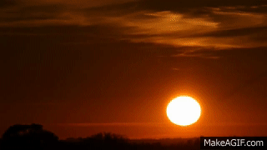
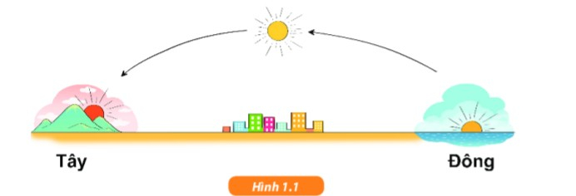
GIẢI THÍCH HIỆN TƯỢNG “MẶT TRỜI MỌC VÀ LẶN”
Mặt Trời lặn
Mặt Trời mọc

Slide 12

Làm thế nào để giải thích hiện tượng này?

Slide 13
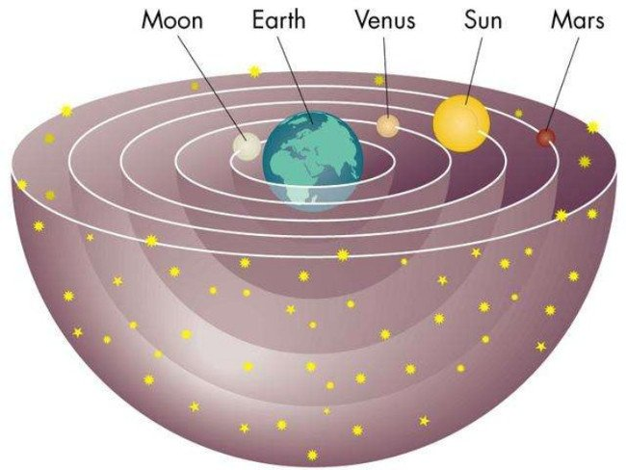
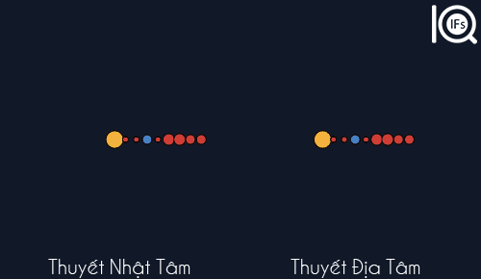
THUYẾT ĐỊA TÂM
(Trái Đất là trung tâm của vũ trụ)
Trước công nguyên người ta giải thích hiện tượng này là do Trái Đất đứng yên và là trung tâm của vũ trụ, Mặt Trời và các hành tinh quay quanh Trái Đất.

Slide 14
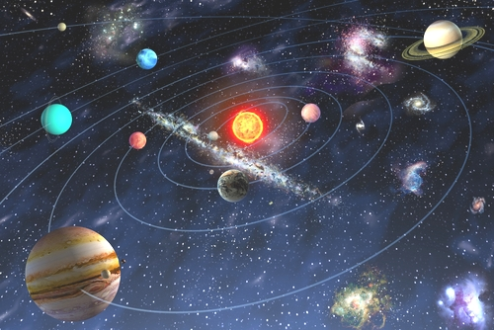

THUYẾT NHẬT TÂM
(Mặt Trời là trung tâm của vũ trụ)
Vào thế kỉ XVI, người ta cho rằng Mặt Trời nằm ở trung tâm của vũ trụ. Tất cả các vật thể khác bao gồm Trái đất, mặt trăng và các ngôi sao di chuyển xung quanh Mặt trời.

Slide 15


Theo em, có thể giải thích hiện tượng từ Trái Đất nhìn thấy Mặt Trời chuyển động từ Đông sang Tây bằng cách khác được không? (Gợi ý: Hãy sử dụng nội dung đã học ở phần I)
- Chuyển động của Mặt Trời từ Đông sang Tây là chuyển động nhìn thấy.
- Chuyển động tự quay quanh mình của Trái Đất là chuyển động thực.
=> Vậy nên để giải thích hiện tượng Mặt Trời chuyển động từ Đông sang Tây là do Mặt Trời đứng yên và Trái Đất cùng các hành tinh khác tự quay quanh trục của nó.

Slide 16
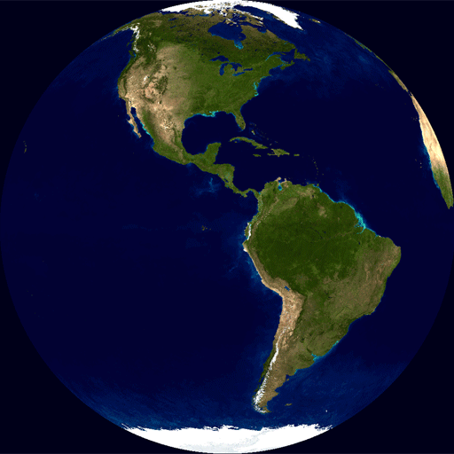
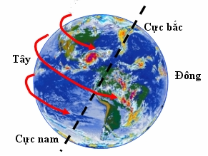
GIẢI THÍCH CHUYỂN ĐỘNG CỦA MẶT TRỜI NHÌN TỪ TRÁI ĐẤT
Người ta sử dụng hiện tượng tự quay Trái Đất quanh trục của nó để giải thích chuyển động của Mặt Trời trên bầu trời.
Do Trái Đất tự quay quanh trục của nó từ Tây sang Đông, nên người trên Trái Đất nhìn thấy Mặt Trời quay xung quanh Trái Đất từ Đông sang Tây.

Slide 17
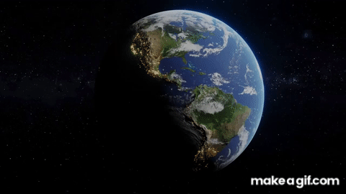
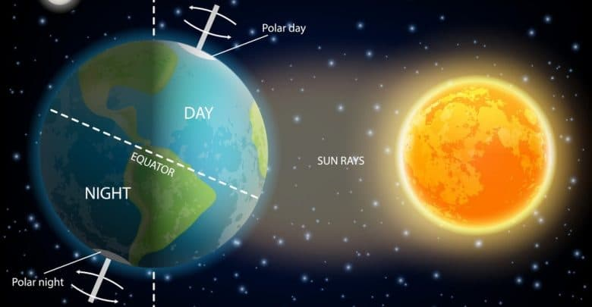
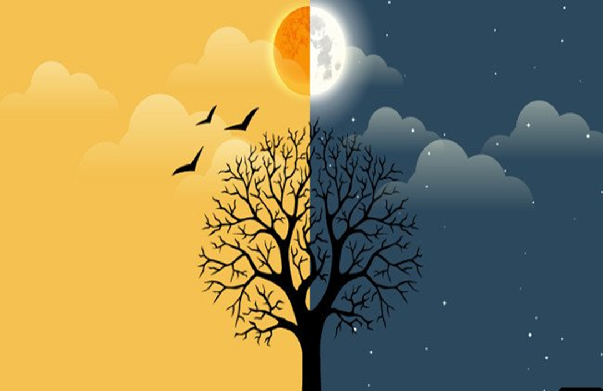
1/ Mặt Trời lúc nào cũng chiếu sáng Trái Đất. Tại sao trên Trái Đất lại có ngày và đêm liên tiếp?
=> Trái Đất lúc nào cũng quay quanh trục của nó nên khi quay phần nhận được ánh sáng sẽ là ban ngày, phần không nhận được ánh sáng là ban đêm xen kẽ nhau tạo ra ngày và đêm liên tiếp.

Slide 18
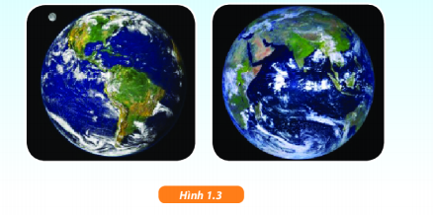
2/ Hình 52.3 là ảnh chụp Trái Đất từ vệ tinh nhân tạo. Mỗi ảnh chỉ ghi được các vùng lãnh thổ của một nửa Trái Đất. Tại sao? Hai ảnh này được chụp cách nhau ít nhất là bao nhiêu giờ?
Hình 52.3
=> Hai ảnh này chụp cách nhau ít nhất là 12 giờ giờ vì thời gian để Trái Đất hoàn thành một vòng quay là 24 giờ nên thời gian để Trái Đất quay nửa vòng là 12 giờ.

Slide 19
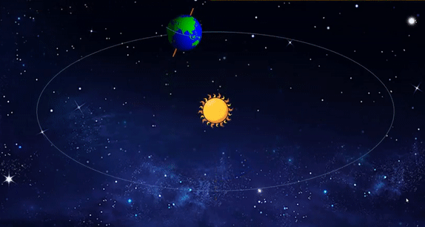

Slide 20
Bài 52.
CHUYỂN ĐỘNG NHÌN THẤY CỦA MẶT TRỜI. THIÊN THỂ
II. Chuyển động “nhìn thấy” của Mặt Trời:
- Ban ngày, chúng ta thấy Mặt Trời mọc ở hướng Đông, lặn ở hướng Tây là do Trái Đất quay quanh trục của nó từ Tây sang Đông.

Slide 21
Bài 52.
CHUYỂN ĐỘNG NHÌN THẤY CỦA MẶT TRỜI. THIÊN THỂ
III. Phân biệt các thiên thể:
- Thiên thể là tên gọi chung các vật thể tự nhiên tồn tại trong không gian vũ trụ.
- Các thiên thể gồm: sao, hành tinh, vệ tinh, sao chổi, chòm sao.

Slide 22
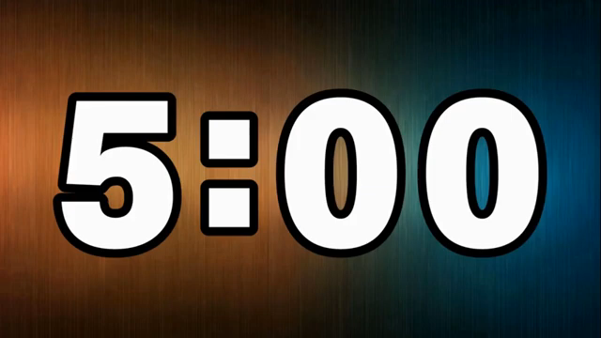
HOẠT ĐỘNG NHÓM
- Hình thức: theo tổ
- Thời gian: 5 phút
- Nhiệm vụ: Tìm hiểu về các thiên thể
+ Nhiệm vụ 1: Phân biệt các thiên thể dưới dạng sơ đồ
+ Nhiệm vụ 2: Trả lời các câu hỏi sau:
(1) Spút-nhích là vệ tinh nhân tạo đầu tiên được Liên Xô (cũ) phóng lên bầu trời vào năm 1957, bay được 1440 vòng quanh Trái Đất, mỗi vòng hết 96 phút 17 giây. Spút-nhích có phải là một thiên thể không? Tại sao?
Kể tên một số hành tinh mà em biết?
(2) Theo em điều gì đã khiến sao chổi trở nên đặc biệt trong vũ trụ?
(3) Kể tên các chòm sao mà em biết?

Slide 23
SAO
Là thiên thể tự phát sáng
HÀNH TINH
Là thiên thể k tự phát sáng, quay quanh sao
THIÊN THỂ
VỆ TINH
Là thiên thể k tự phát sáng, quay quanh hành tinh
SAO CHỔI
Cấu tạo từ khí đóng băng và bụi vũ trụ
CHÒM SAO
Là tập hợp các sao mà đường tưởng tượng nối chúng với nhau có dạng hình học xác định

Slide 24
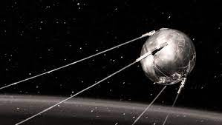
(1) Spút-nhích là vệ tinh nhân tạo đầu tiên được Liên Xô (cũ) phóng lên bầu trời vào năm 1957, bay được 1440 vòng quanh Trái Đất, mỗi vòng hết 96 phút 17 giây. Spút-nhích có phải là một thiên thể không? Tại sao?
=> Spút-nhích không là một thiên thể. Vì nó là vật thể nhân tạo, không phải vật thể tự nhiên.

Slide 25
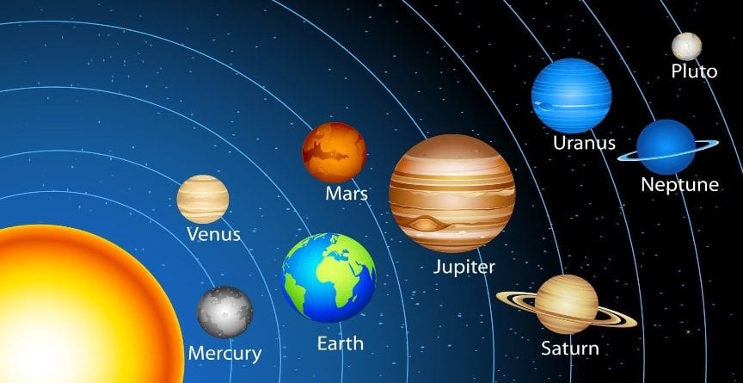








(2) Kể tên một số hành tinh mà em biết?
Sao thiên vương
- Hệ mặt trời bao gồm 1 sao là Mặt Trời và 8 hành tinh khác quay quanh nó: Sao Kim, Sao Thủy, Sao Hỏa, Trái Đất, Sao Mộc, Sao Thổ, Sao Hải Vương

Slide 26
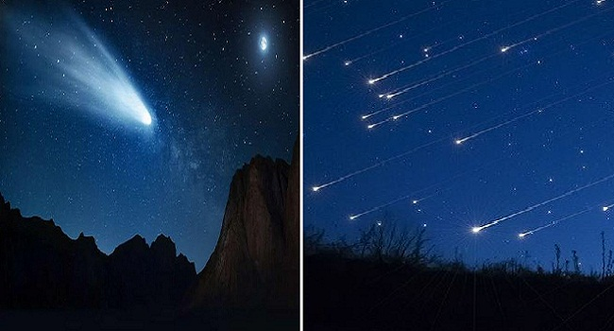
(3) Theo em điều gì đã khiến sao chổi trở nên đặc biệt trong vũ trụ?

Slide 27
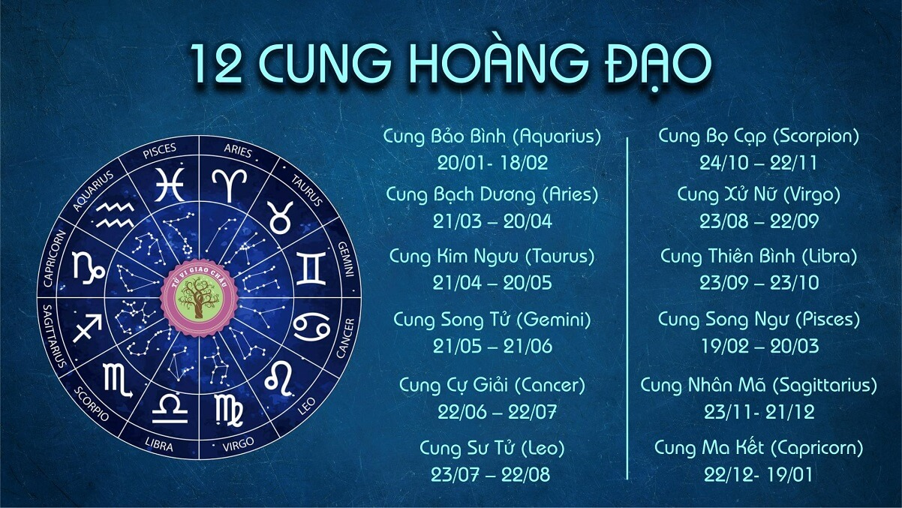
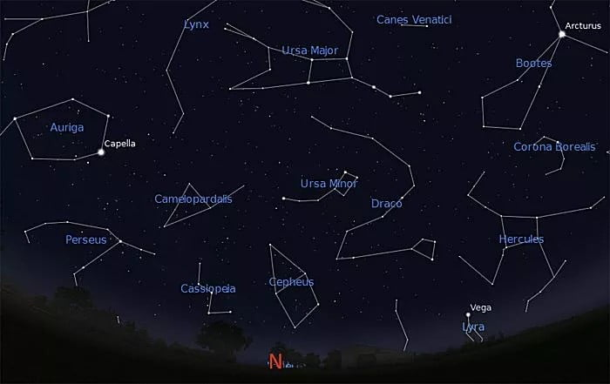
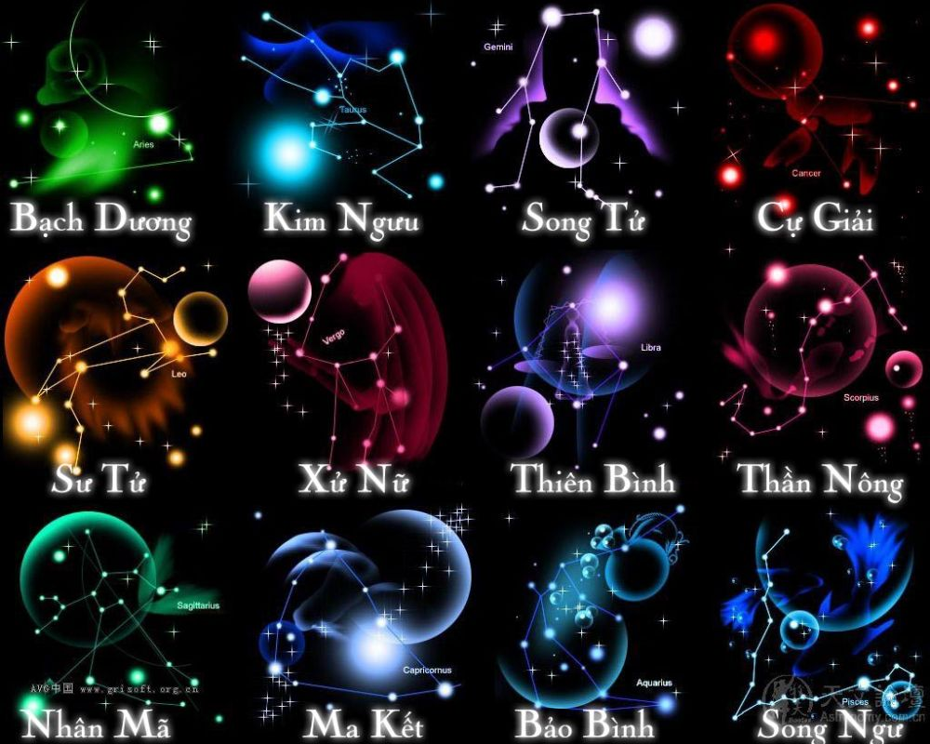
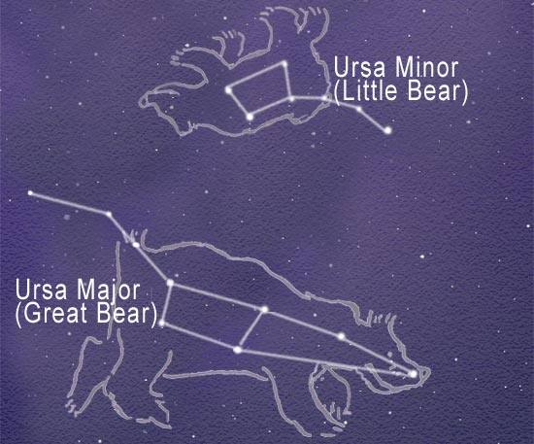
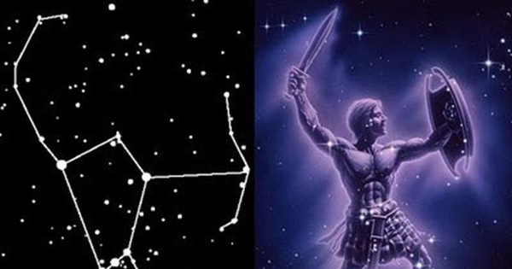
(4) Kể tên các chòm sao mà em biết?
Chòm sao “Thợ săn”
Chòm sao “Gấu lớn”, “Gấu nhỏ”
Các chòm sao Hoàng đạo

Slide 28
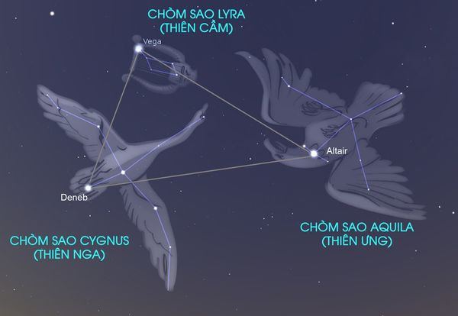
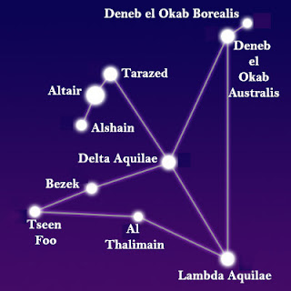
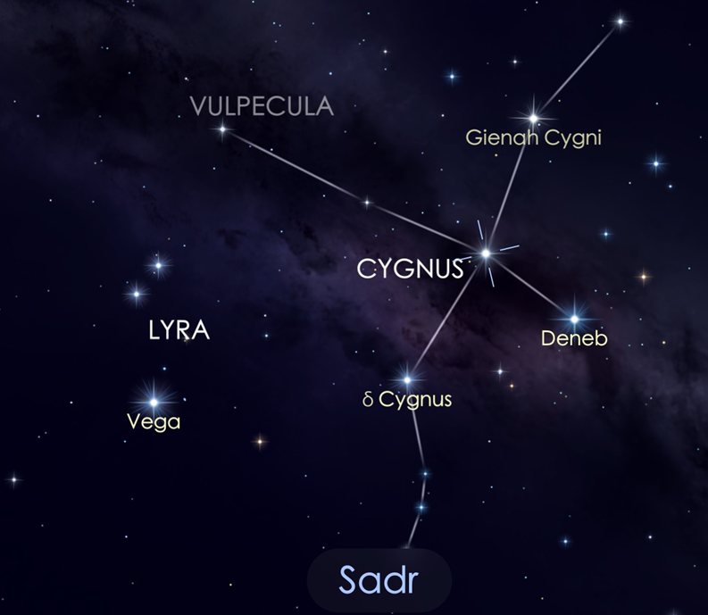
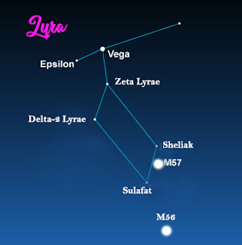
Chòm sao “Đại bàng”
Chòm sao “Thiên nga”
Chòm sao “Thiên cầm”
“Tam giác mùa hạ”

Slide 29
LUYỆN TẬP
Câu 1: Bề mặt Trái Đất luôn có một nửa được Mặt Trời chiếu sáng là ngày và một nửa không được chiếu sáng là đêm, nguyên nhân là do:
A. Trái Đất tự quay quanh trục.
B. Trục Trái Đất nghiêng.
C. Trái Đất chuyển động quanh Mặt Trời.
D. Trái Đất có dạng hình khối cầu.

Slide 30
LUYỆN TẬP
Câu 2: Trên bề mặt Trái Đất có hiện tượng ngày đêm luân phiên nhau với nhịp điệu 24 giờ là do:
A. Trái Đất tự quay quanh trục.
B. trục Trái Đất nghiêng.
C. Trái Đất chuyển động quanh Mặt Trời.
D. Trái Đất có dạng hình khối cầu.

Slide 31
LUYỆN TẬP
Câu 3: Chuyển động nào sau đây là chuyển động thực?
A. Mặt Trời mọc ở đằng Đông lặn ở đằng Tây
B. Trái Đất chuyển động quanh Mặt Trời
C. Trái Đất tự quay quanh trục của nó
D. Cả B và C

Slide 32
LUYỆN TẬP
Câu 4: Trái Đất tự quay quanh trục của nó theo hướng:
A. Từ Tây sang Đông
B. Từ Đông sang Tây
C. Từ Nam sang Bắc
D. Từ Bắc sang Nam
Câu 5: Trái Đất tự quanh quanh trục sinh ra hệ quả nào dưới đây?
A. Các mùa trong năm.
B. Sự luân phiên ngày, đêm.
C. Chuyển động biểu kiến hằng năm.
D. Ngày, đêm dài ngắn theo mùa và theo vĩ độ.

Slide 33
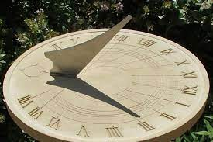
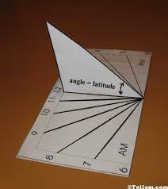
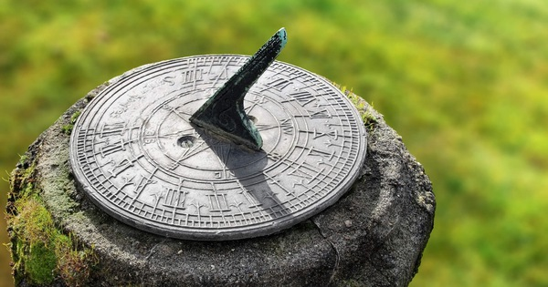
VẬN DỤNG
- Chế tạo đồng hồ Mặt Trời đơn giản từ vật liệu tái chế

Slide 34
VỀ NHÀ
- Học bài theo nội dung vở ghi
- Chế tạo đồng hồ Mặt Trời đơn giản từ vật liệu tái chế và đo thời gian từ 8h đến 17h, chụp ảnh sản phẩm nộp cho giáo viên.
- Đọc và tìm hiểu trước bài mới. Bài 53. Mặt Trăng

